Slide 1
데이터구조와 알고리즘
Stack
남춘성

Slide 2
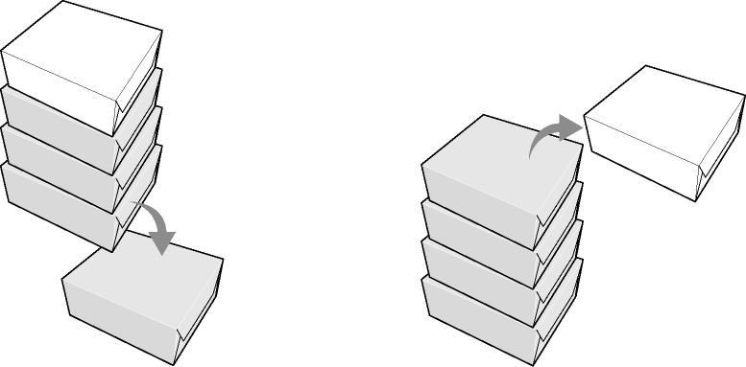
스택(stack)
스택 (Stack)
접시를 쌓듯이 자료를 차곡차곡 쌓아 올린 형태의 자료구조
스택에 저장된 원소는 top으로 정한 곳에서만 접근 가능
Top의 위치에서만 원소를 삽입하므로, 먼저 삽입한 원소는 밑에 쌓이고, 나중에 삽입한 원소는 위에 쌓이는 구조
마지막에 삽입(Last-In)한 원소는 맨 위에 쌓여 있다가 가장 먼저 삭제(First-Out)
후입선출 구조 (LIFO, Last-In-First-Out)
액세스(삽입/삭제)
마지막 자료 (가장 최근 자료)
첫 번째 자료 (가장 오래된 자료)

Slide 3
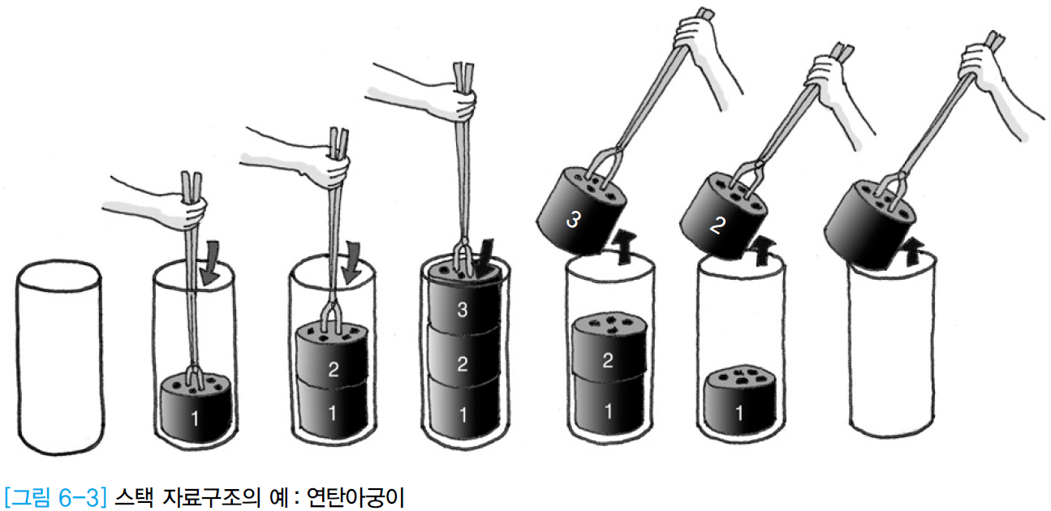
스택(stack)
후입선출 구조의 예1 : 연탄 아궁이
연탄을 하나씩 쌓으면서 아궁이에 넣으므로 마지막에 넣은 3번 연탄이 가장 위에 쌓여 있다.
연탄을 아궁이에서 꺼낼 때에는 위에서부터 하나씩 꺼내야 하므로 마지막에 넣은 3번 연탄을 가장 먼저 꺼내게 된다.

Slide 4
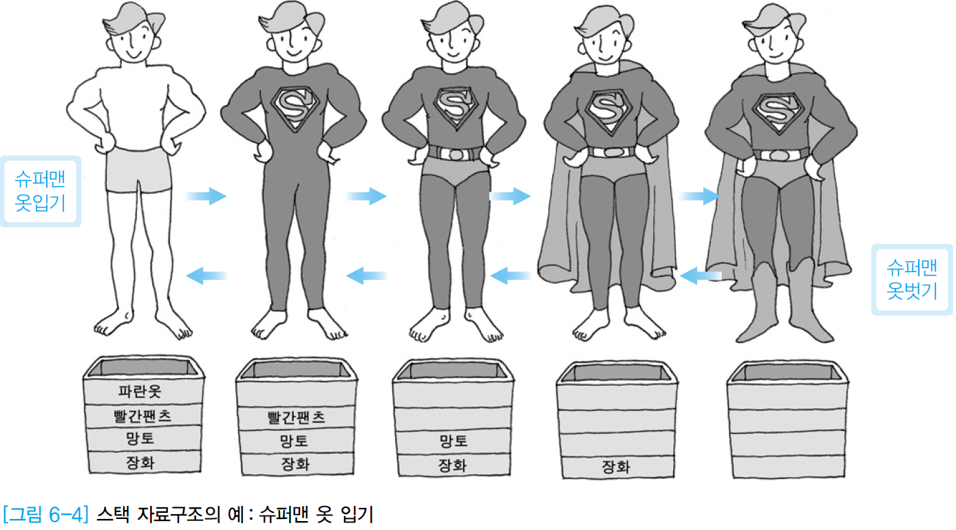
스택(stack)
후입선출 구조의 예2 : 슈퍼맨의 옷 갈아입기
수퍼맨이 옷을 벗는 순서
①장화 → ②망토 → ③빨간팬츠 → ④파란옷
슈퍼맨이 옷을 입는 순서
④파란옷 → ③빨간팬츠 → ②망토 → ①장화

Slide 5
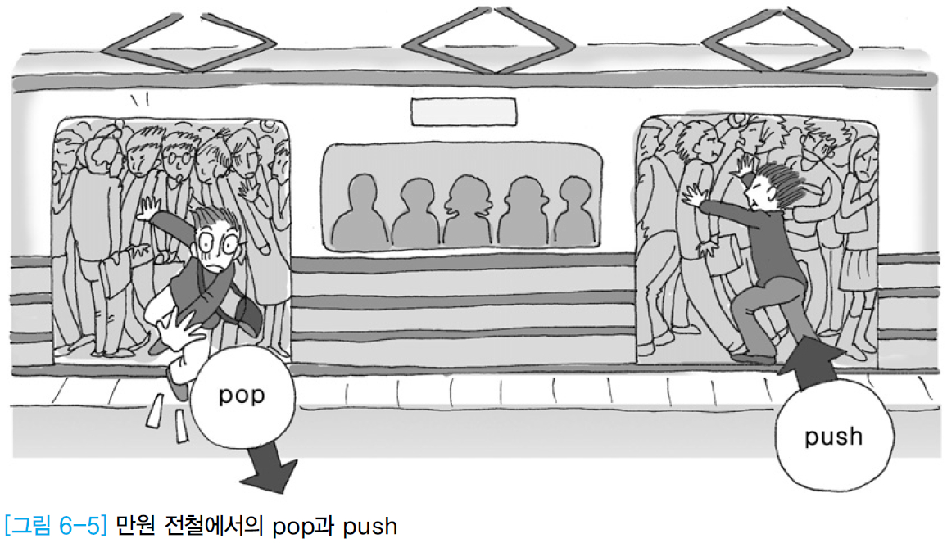
스택(stack)
스택의 연산
스택에서의 삽입 연산 : push
스택에서의 삭제 연산 : pop

Slide 6
스택(stack)
스택(Stack)의 연산
스택(Stack)에서의 삽입 연산 : push
스택(Stack)에서의 삭제 연산 : pop
스택(Stack)에서의 피크 연산 : peak
Push
Pop
Data
Data
Stack
Stack

Slide 7
스택(stack)
스택에서의 원소 삽입/삭제 과정
공백 스택에 원소 A, B, C를 순서대로 삽입하고 한번 삭제하는 연산과정 동안의 스택 변화
A
B
A
C
B
A
B
A
A삽입
(Push A)
B삽입
(Push B)
C삽입
(Push C)
삭제
(Pop)
공백스택

Slide 8
스택(stack)
ADT Stack
데이터 : 0개 이상의 원소를 가진 유한 순서 리스트
연산 :
S ∈ Stack; item ∈ Element;
createStack(S) ::= create an empty stack S; // 공백 스택 S를 생성하는 연산
push(S, item) ::= insert item onto the top of Stack S; // 스택 S의 top에 item(원소)을 삽입하는 연산
isEmpty(S) ::= if (S is empty) then return true // 스택 S가 공백인지 아닌지를 확인하는 연산
else return false;
pop(S) ::= if (isEmpty(S)) then return error // 스택 S의 top에 있는 item(원소)을 스택 S에서 삭제하고 반환하는 연산
else { delete and return the top item of Stack S};
delete(S) ::= if (isEmpty(S)) then return error // 스택 S의 top에 있는 item(원소)을 삭제하는 연산
else delete the top item of Stack S;
peek(S) ::= if (isEmpty(S)) then return error // 스택 S의 top에 있는 item(원소)을 반환하는 연산
else return (the top item of the Stack S);
End Stack

Slide 9
스택(stack)
자료구조를 이용한 스택의 구현
자료구조인 배열을 이용하여 구현
스택의 크기 : 배열의 크기
스택에 저장된 원소의 순서 : 배열 원소의 인덱스
인덱스 0번 : 스택의 첫번째 원소
인덱스 n-1번 : 스택의 n번째 원소
변수 top : 스택에 저장된 마지막 원소에 대한 인덱스 저장
공백 상태 : top = -1 (초기값)
포화 상태 : top = n-1
n 번째 원소
...
두 번째 원소
첫 번째 원소
[0]
[1]
...
[n-1]
Stack
첫 번째 원소 | 두 번째 원소 | ... | n 번째 원소

Slide 10
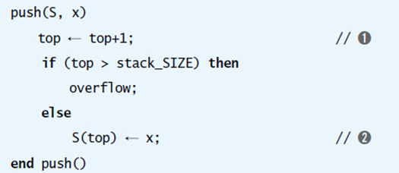
스택(stack)
스택의 push 알고리즘
top ← top+1;
스택 S에서 top이 마지막 자료를 가리키고 있으므로 그 위에 자료를 삽입하려면 먼저 top의 위치를 하나 증가
만약 이때 top의 위치가 스택의 크기(stack_SIZE)보다 크다면 오버플로우(overflow)상태가 되므로 삽입 연산을 수행하지 못하고 연산 종료
S(top) ← x;
오버플로우 상태가 아니라면 스택의 top이 가리키는 위치에 x 삽입

Slide 11
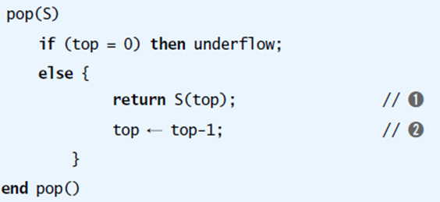
스택(stack)
스택의 pop 알고리즘
return S(top);
스택이 공백 스택이 아니라면 top이 가리키는 원소를 먼저 반환
top ← top-1;
스택의 top 원소를 반환하였으므로 top의 위치는 그 아래의 원소로 변경하기 위해 top의 위치를 하나 감소

Slide 12
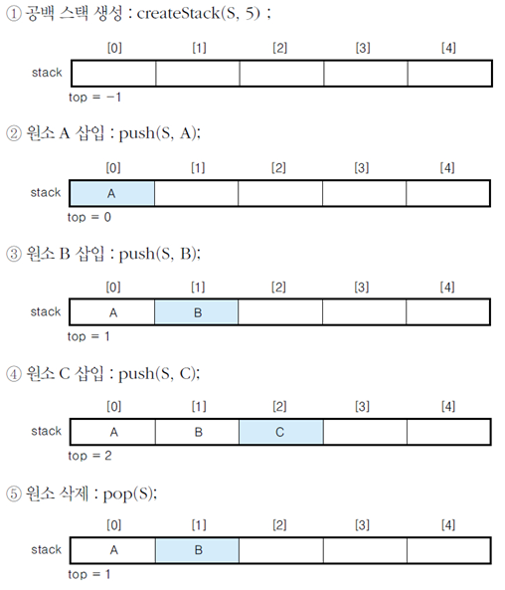
스택(stack)
크기가 5인 1차원 배열의 스택에서
Push/Pop의 수행과정

Slide 13
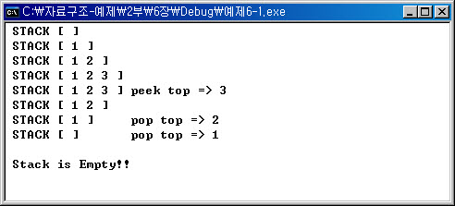
스택(stack)
실행 결과>

Slide 14
스택(stack)
순차 자료구조로 구현한 스택의 장점
순차 자료구조인 1차원 배열을 사용하여 쉽게 구현
순차 자료구조로 구현한 스택의 단점
물리적으로 크기가 고정된 배열을 사용하므로 스택의 크기 변경 어려움
순차 자료구조의 단점을 그대로 가지고 있다.

Slide 15
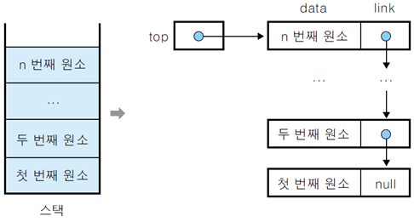
스택(stack)
연결 자료구조를 이용한 스택의 구현
단순 연결 리스트를 이용하여 구현
스택의 원소 : 단순 연결 리스트의 노드
스택 원소의 순서 : 노드의 링크 포인터로 연결
push : 리스트의 마지막에 노드 삽입
pop : 리스트의 마지막 노드 삭제
변수 top : 단순 연결 리스트의 마지막 노드를 가리키는 포인터 변수
초기 상태 : top = null

Slide 16


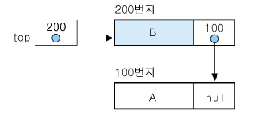
스택(stack)
단순 연결 리스트의 스택에서 [그림6-6]의 연산 수행과정
① 공백 스택 생성 : createStack(S);
② 원소 A 삽입 : push(S, A);
③ 원소 B 삽입 : push(S, B);

Slide 17
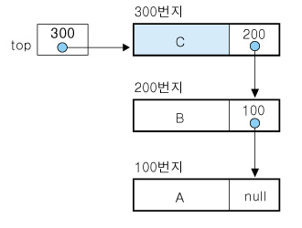
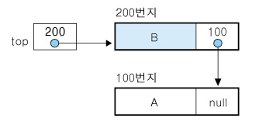
스택(stack)
④ 원소 C 삽입 : push(S, C);
⑤ 원소 삭제 : pop(S);

Slide 18
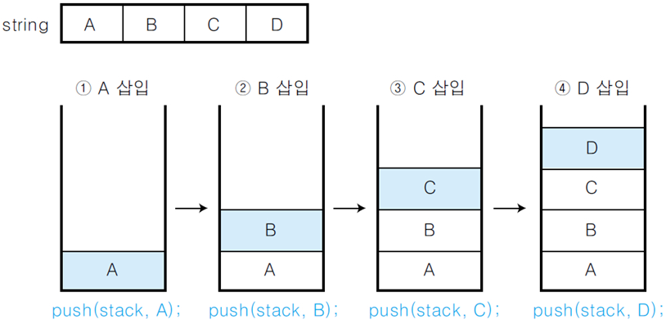
스택(stack) – 응용 1
역순 문자열 만들기
스택의 후입선출(LIFO) 성질을 이용
① 문자열을 순서대로 스택에 push 하기

Slide 19
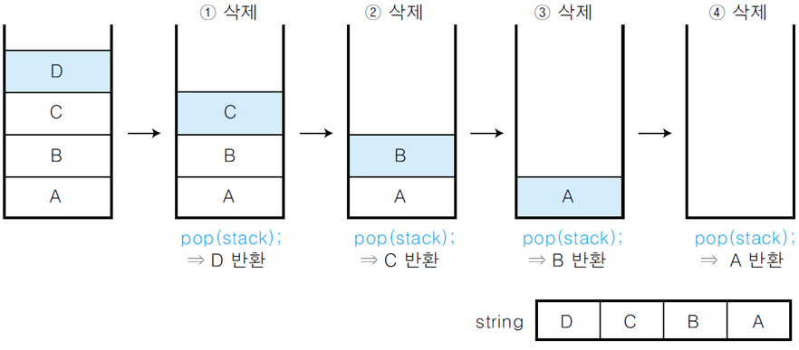
스택(stack) – 응용 1
② 스택을 pop하여 문자열로 저장하기

Slide 20
스택(stack) – 응용 2
시스템 스택
프로그램에서의 호출과 복귀에 따른 수행 순서를 관리
가장 마지막에 호출된 함수가 가장 먼저 실행을 완료하고 복귀하는 후입선출 구조이므로, 후입선출 구조의 스택을 이용하여 수행순서 관리
함수 호출이 발생하면 호출한 함수 수행에 필요한 지역변수, 매개변수 및 수행 후 복귀할 주소 등의 정보를 스택 프레임(stack frame)에 저장하여 시스템 스택에 삽입
함수의 실행이 끝나면 시스템 스택의 top 원소(스택 프레임)를 삭제(pop)하면서 프레임에 저장되어있던 복귀주소를 확인하고 복귀
함수 호출과 복귀에 따라 이 과정을 반복하여 전체 프로그램 수행이 종료되면 시스템 스택은 공백스택이 된다.

Slide 21
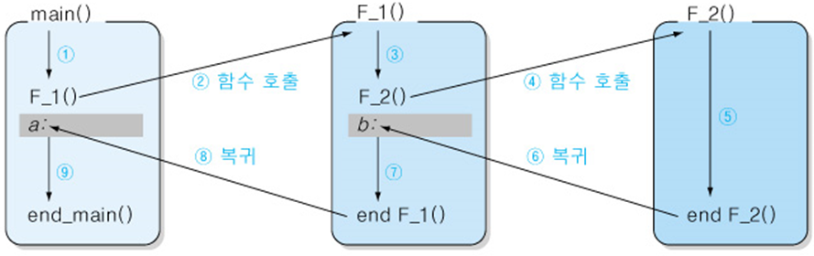
스택(stack) – 응용 2
함수 호출과 복귀에 따른 전체 프로그램의 수행 순서

Slide 22
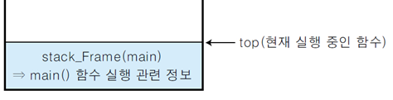
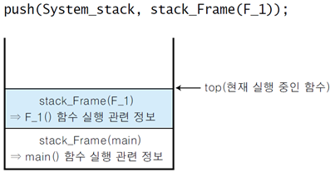
스택(stack) – 응용 2
①프로그램이 실행을 시작하여 main() 함수가 실행되면서 main() 함수에 관련된 정보를 스택 프레임에 저장하여 시스템 스택에 삽입
② main() 함수 실행 중에 F_1() 함수 호출을 만나면 함수 호출과 복귀에 필요한 정보를 스택 프레임에 저장하여 시스템 스택에 삽입하고, 호출된 함수인 F_1() 함수로 이동
이때 스택 프레임에는 호출된 함수의 수행이 끝나고 main() 함수로 복귀할 주소 a를 저장

Slide 23
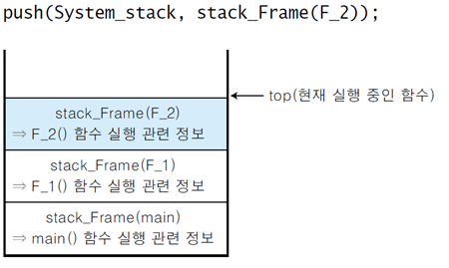
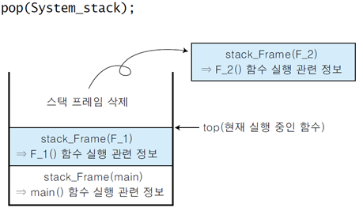
스택(stack) – 응용 2
③ 호출된 함수 F_1() 함수를 실행
④ F_1() 함수 실행 중에 F_2() 함수 호출을 만나면 다시 함수 호출과 복귀에 필요한 정보를 스택 프레임에 저장하여 시스템 스택에 삽입하고, 호출된 함수인 F_2() 함수를 실행
- 스택 프레임에는 F_1() 함수로 복귀할 주소 b를 저장
⑤ 호출된 함수 F_2() 함수를 실행 완료
⑥ 시스템 스택의 top에 있는 스택 프레임을 pop하여 정보를 확인하고, F_1() 함수의 b주소로 복귀

Slide 24
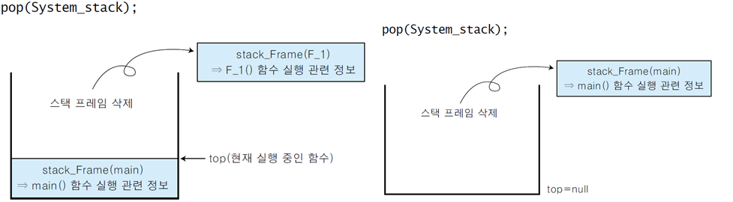
스택(stack) – 응용 2
⑦ 복귀된 함수 F_1() 함수의 b주소 이후 부분을 실행
⑧ F_1()함수 실행이 완료되면, 시스템 스택의 top에 있는 스택 프레임을 pop하여 정보를 확인하고 main() 함수의 a주소로 복귀
⑨ 복귀된 main() 함수의 a주소 이후 부분에 대한 실행이 완료되면 시스템 스택의 top에 있는 스택 프레임을 pop하는데, 시스템 스택이 공백이 되었으므로 전체 프로그램 실행 종료

Slide 25
스택(stack) – 응용 3
수식의 괄호 검사
수식에 포함되어있는 괄호는 가장 마지막에 열린 괄호를 가장 먼저 닫아 주어야 하는 후입선출 구조로 구성되어있으므로, 후입선출 구조의 스택을 이용하여 괄호를 검사한다.
수식을 왼쪽에서 오른쪽으로 하나씩 읽으면서 괄호 검사
수식에 대한 검사가 모두 끝났을 때 스택은 공백 스택이 됨
수식이 끝났어도 스택이 공백이 되지 않으면 괄호의 개수가 틀린 수식임.
① 왼쪽 괄호를 만나면 스택에 push
② 오른쪽 괄호를 만나면 스택을 pop하여 마지막에 저장한 괄호와 같은 종류인지를 확인
- 같은 종류의 괄호가 아닌 경우 괄호의 짝이 잘못 사용된 수식임.

Slide 26
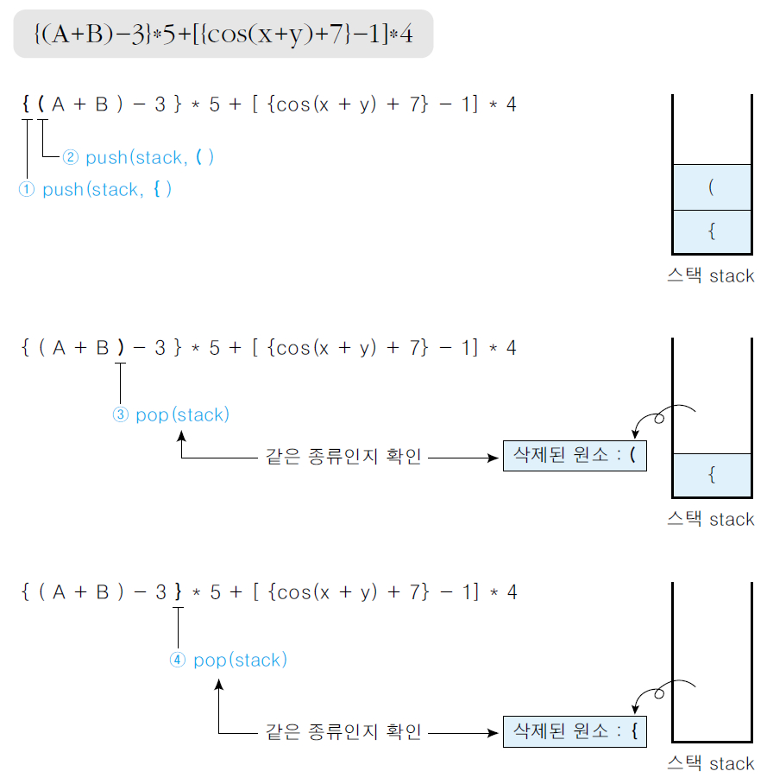
스택(stack) – 응용 3

Slide 27
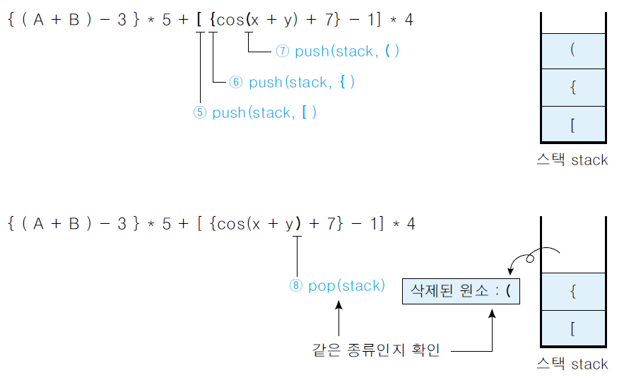
스택(stack) – 응용 3

Slide 28
스택(stack) – 응용 3

Slide 29
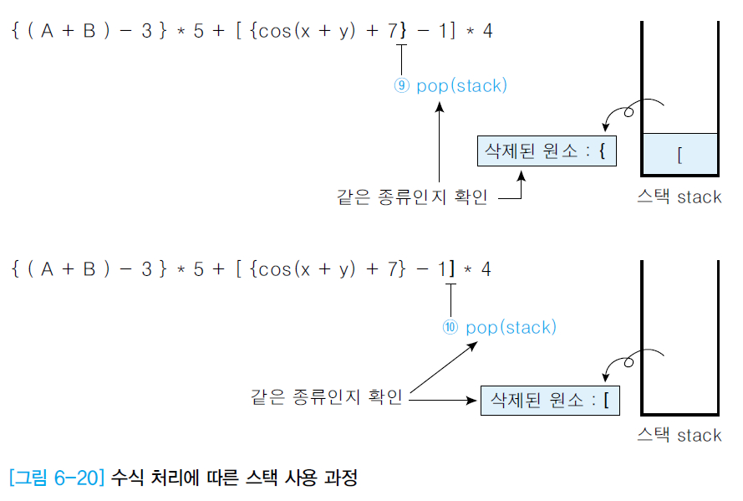
스택(stack) – 응용 3

Slide 30
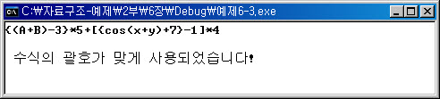
스택(stack) – 응용 3
실습 1

Slide 31
스택(stack) – 응용 4
수식의 표기법
전위표기법(prefix notation)
연산자를 피연산자를 앞에 표기하는 방법
예) +AB
중위표기법(infix notation)
연산자를 피연산자의 가운데 표기하는 방법
예) A+B
후위표기법(postfix notation)
연산자를 피연산자 뒤에 표기하는 방법
예) AB+

Slide 32
스택(stack) – 응용 4
중위표기식의 전위표기식 변환 방법
예) A*B-C/D
1단계: ( (A*B) - (C/D) )
2단계:
⇒ -(*(A B) /(C D))
3단계: -*AB/CD
① 수식의 각 연산자에 대해서 우선순위에 따라 괄호를 사용하여 다시 표현한다.
② 각 연산자를 그에 대응하는 왼쪽괄호의 앞으로 이동시킨다.
③ 괄호를 제거한다.

Slide 33
스택(stack) – 응용 4
중위표기식의 후위표기식 변환 방법
예) A*B-C/D
1단계: ( (A*B) - (C/D) )
2단계:
⇒ ( (A B)* (C D)/ )-
3단계: AB*CD/-
① 수식의 각 연산자에 대해서 우선순위에 따라 괄호를 사용하여 다시 표현한다.
② 각 연산자를 그에 대응하는 오른쪽괄호의 뒤로 이동시킨다.
③ 괄호를 제거한다.

Slide 34
스택(stack) – 응용 4
스택을 사용하여 입력된 중위표기식을 후위표기식으로 변환
변환 방법
⑴ 왼쪽괄호를 만나면 무시하고 다음 문자를 읽는다.
⑵ 피연산자를 만나면 출력한다.
⑶ 연산자를 만나면 스택에 push한다.
⑷ 오른쪽괄호를 만나면 스택을 pop하여 출력한다.
⑸ 수식이 끝나면, 스택이 공백이 될 때까지 pop하여 출력한다.

Slide 35
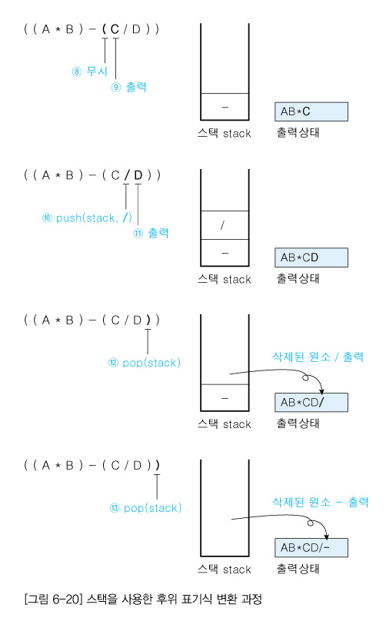
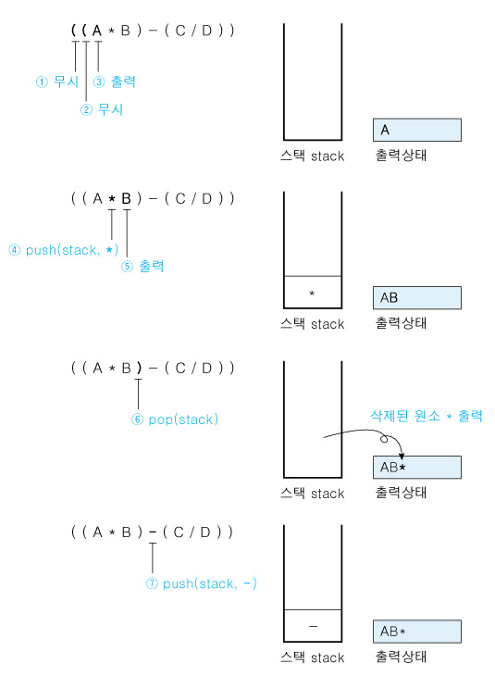
스택(stack) – 응용 4
예) ((A*B)-(C/D))

Slide 36
스택(stack) – 응용 5
스택을 사용하여 후위표기식을 연산
연산 방법
수식이 끝나고 스택에 마지막으로 남아있는 원소는 전체 수식의 연산결과 값이 된다.
⑴ 피연산자를 만나면 스택에 push 한다.
⑵ 연산자를 만나면 필요한 만큼의 피연산자를 스택에서 pop하여 연산하고, 연산결과를 다시 스택에 push 한다.
⑶ 수식이 끝나면, 마지막으로 스택을 pop하여 출력한다.

Slide 37
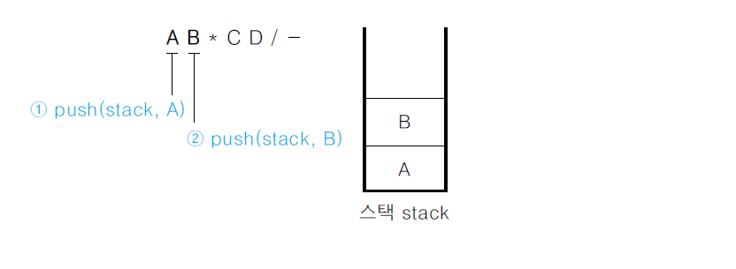
스택(stack) – 응용 5
예) AB*CD/-

Slide 38
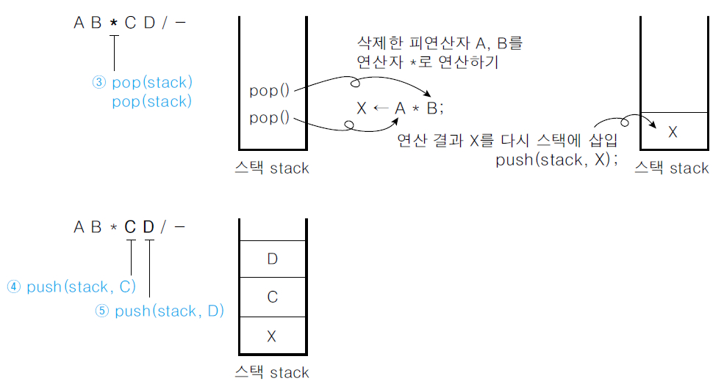
스택(stack) – 응용 5
예) AB*CD/-

Slide 39
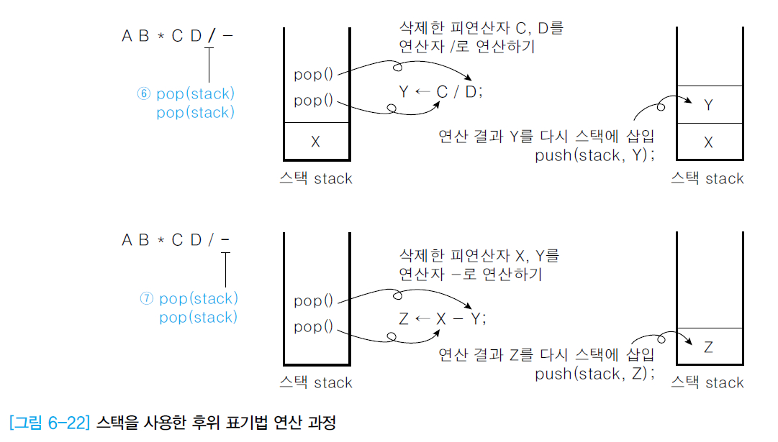
스택(stack) – 응용 5
예) AB*CD/-

Slide 40
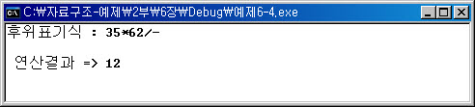
스택(stack) – 응용 5
실행 결과 >

